Slide 1


MARKETING DIGITAL
Par : Asmae Hamidouche Encadrée par : ES-SARRAJ FOUAD

Slide 2
Qu'est-ce que le marketing digital ?
Le marketing digital désigne toutes les techniques marketing utilisées sur des supports et canaux digitaux pour promouvoir des produits et services.

Slide 3
3 types de médias que vous utiliserez
dans le marketing digital
Paid
Owned
Earned

Slide 4
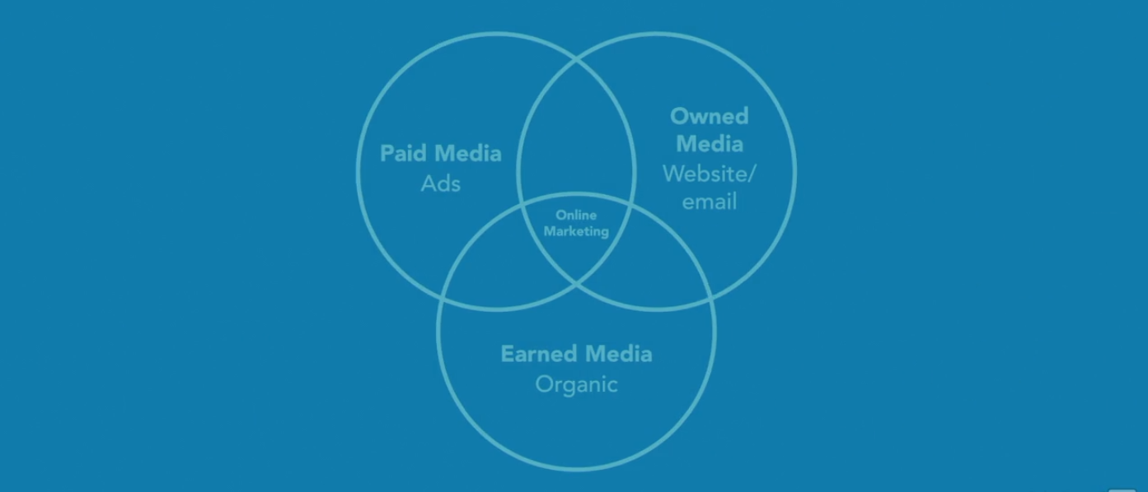
3 types de médias que vous utiliserez dans le marketing digital

Slide 5
Références
Online Marketing Foundations linkedin learning
https://www.linkedin.com/learning/online-marketing-foundations-2018/connecting-with-customers-online?contextUrn=urn%3Ali%3AlyndaLearningPath%3A5ea09bab498e1ff676682b2e

